Slide 1
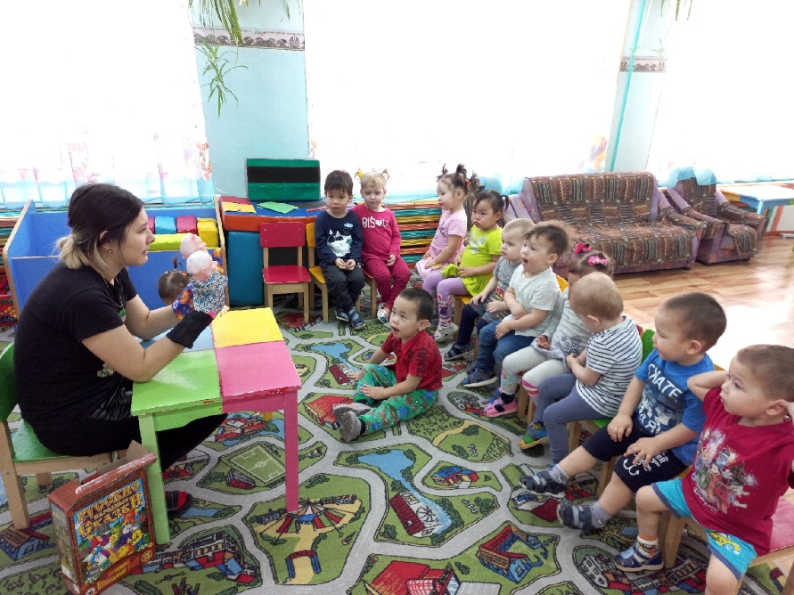
Консультация: Использование разнообразных форм и методов в работе с детьми по формированию здорового образа жизни
Зиннатова А.В

Slide 2
В настоящее время и воспитатели, и родители обеспокоены проблемой здоровья детей. Очень важным является формирование у ребёнка правильного отношения к своему здоровью, навыков здорового образа жизни. Мы знаем, что в дошкольный период идет становление важнейших качеств человеческой личности, в частности, закладываются основные навыки по формированию здорового образа жизни. Надо помочь детям: осознанно относиться к здоровью и жизни; усвоить знания о здоровье и приобрести умения оберегать, поддерживать и сохранять его.

Slide 3
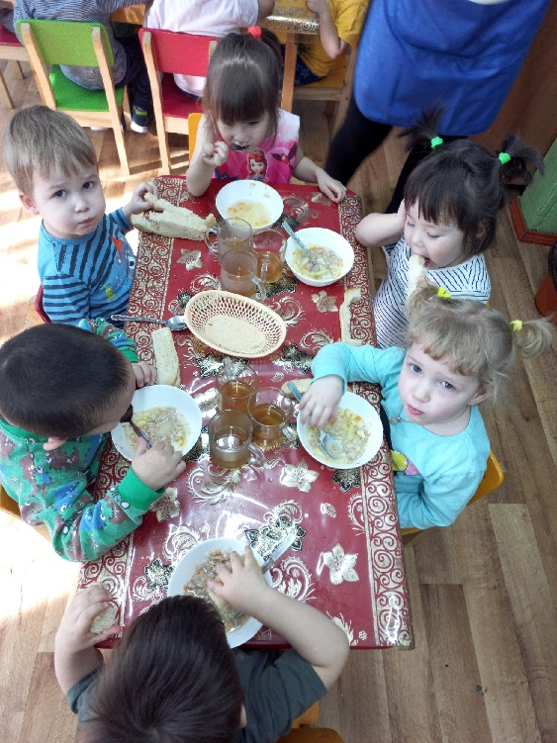
Здоровый образ жизни немыслим без рационального разнообразного питания. Питание, как известно, является одним из факторов, обеспечивающих нормальное развитие ребёнка и достаточно высокий уровень сопротивляемости его организма к заболеваниям.
В нашем дошкольном учреждении выполняются следующие принципы рационального здорового питания детей: регулярность, полноценность, разнообразие, путём соблюдения режима питания, норм потребления продуктов питания и индивидуального подхода к детям во время приёма пищи. Ежедневно включается в меню фрукты, соки, напитки из шиповника, травяной чай, молоко.

Slide 4
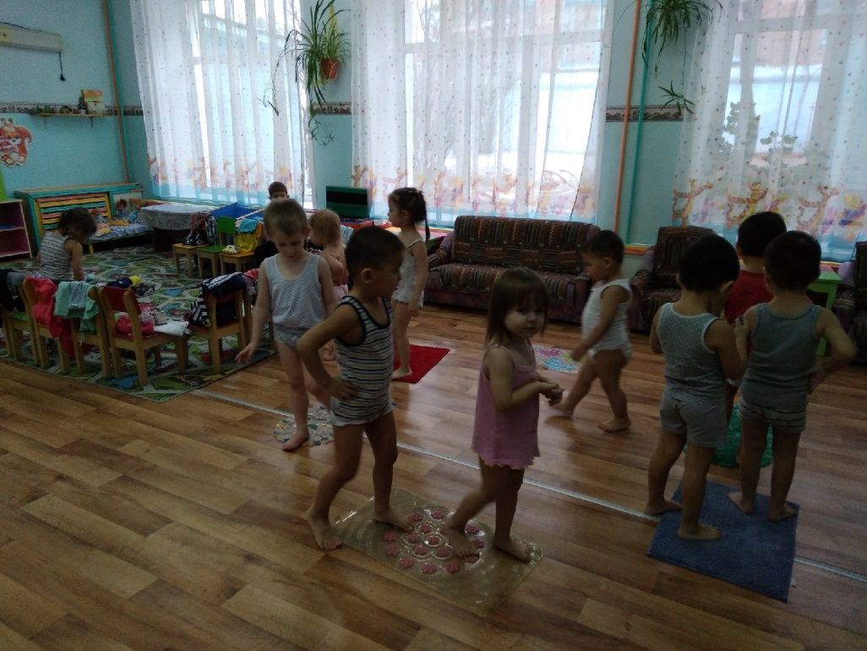
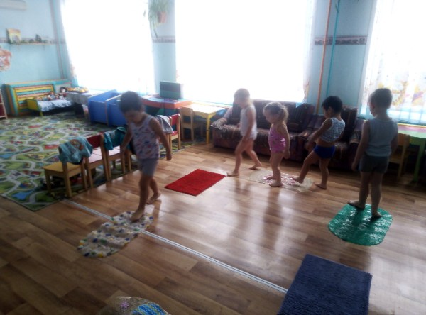
Закаливание- это один из лучших способов сохранения здоровье.

Slide 5
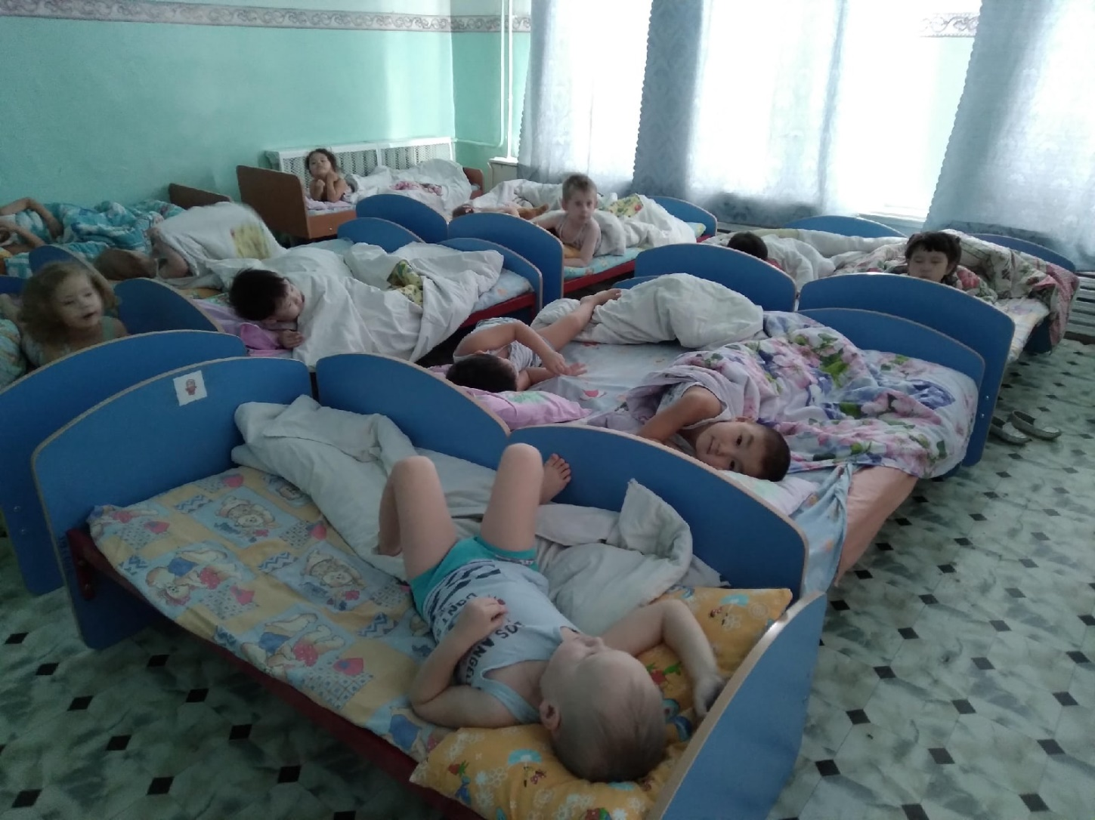
Закаливающее процедуры после сна- взбадривающее гимнастика и разнообразные комплексы упражнений, которые помогают детям плавно перейти от состояния покоя к бодрстванию

Slide 6
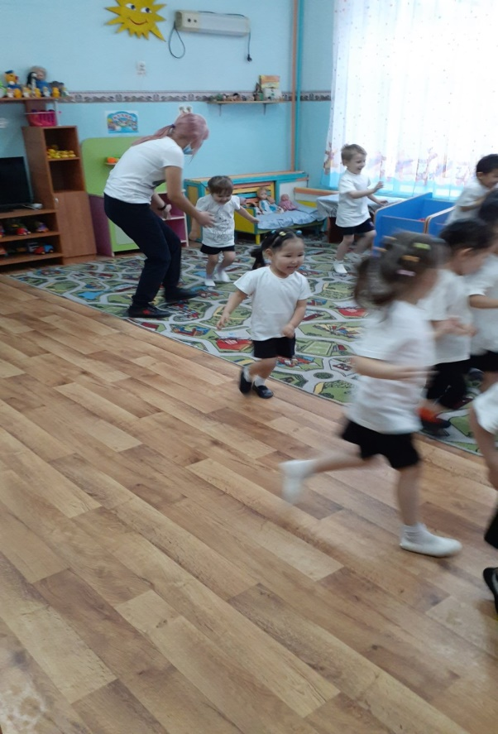
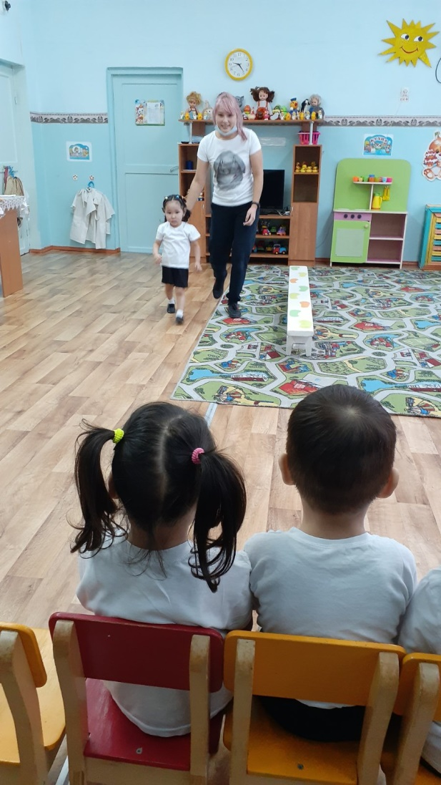
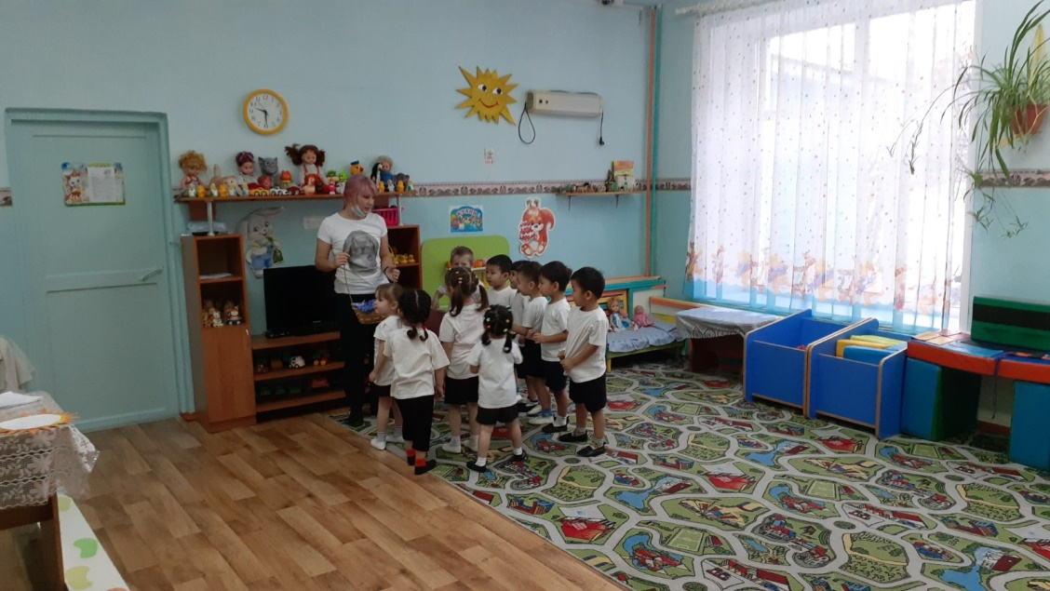
Физкультурные занятия- представляют собой многообразные двигательные действия направленные на развитие и совершенствование двигательных умений и навыков. Упражнения с предметами для развития мелкой моторики рук.

Slide 7
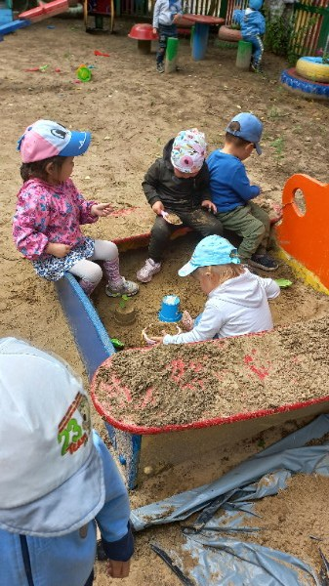
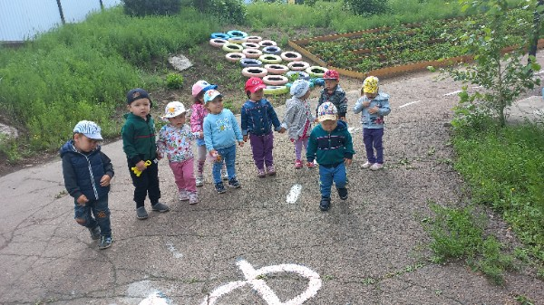
Организация двигательной деятельности

Slide 8
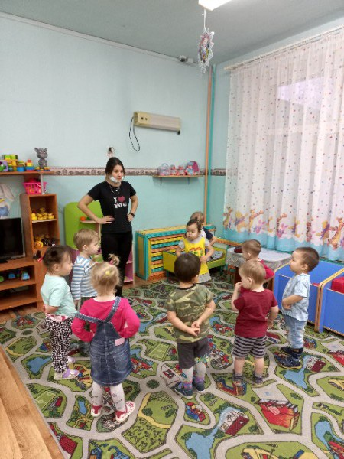
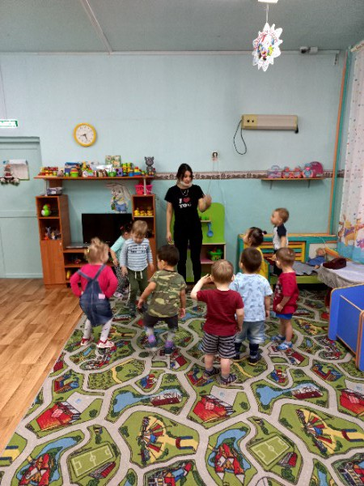
Утренняя гимнастика

Slide 9
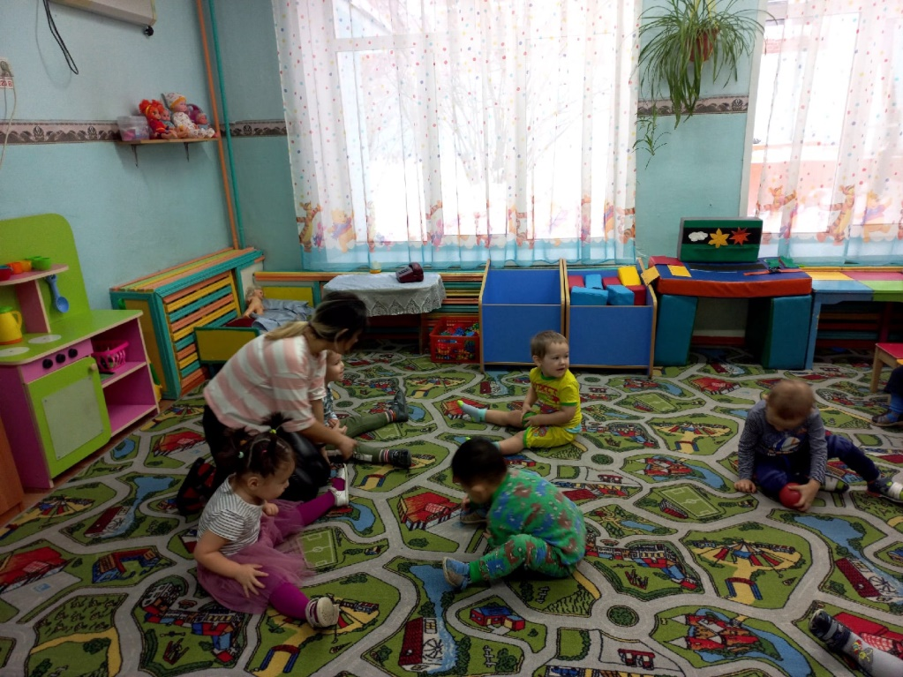
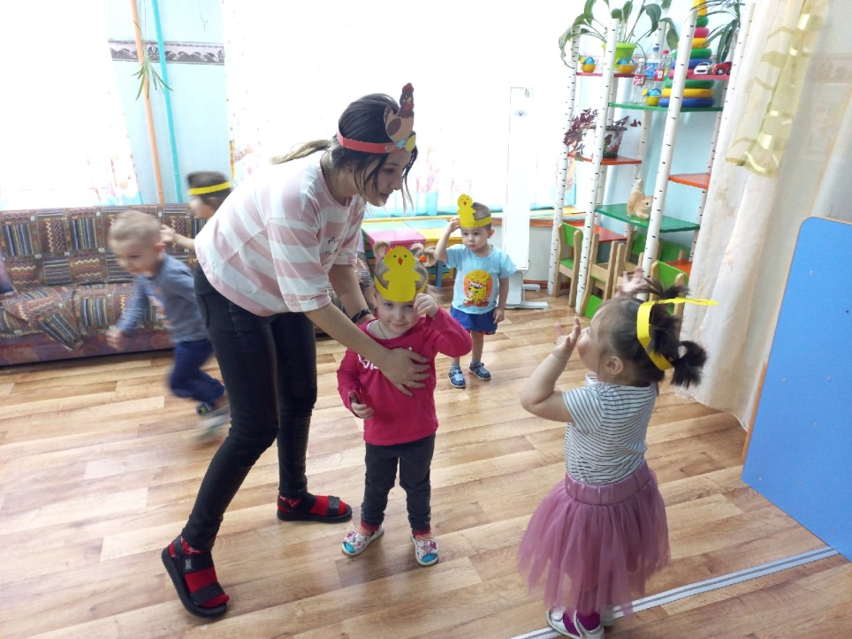
Спортивные и подвижные игры

Slide 10
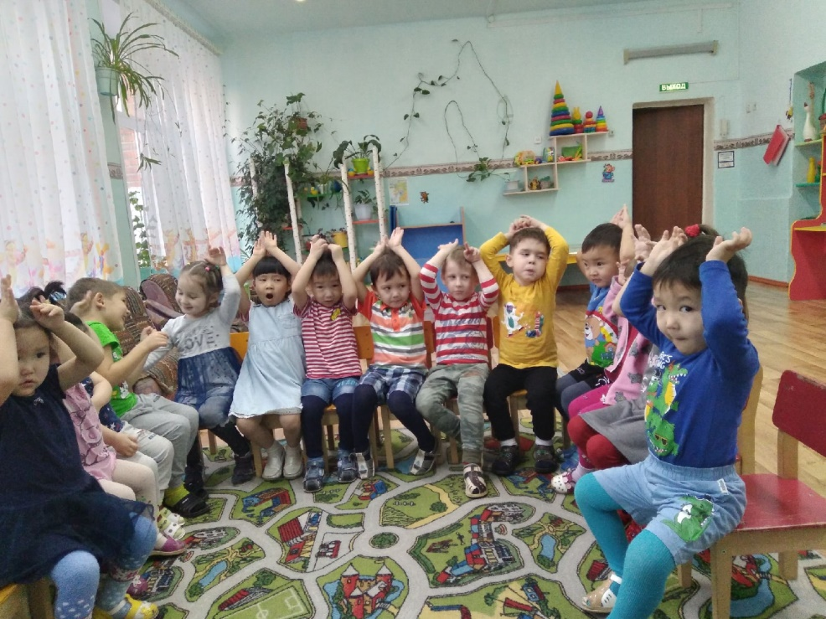
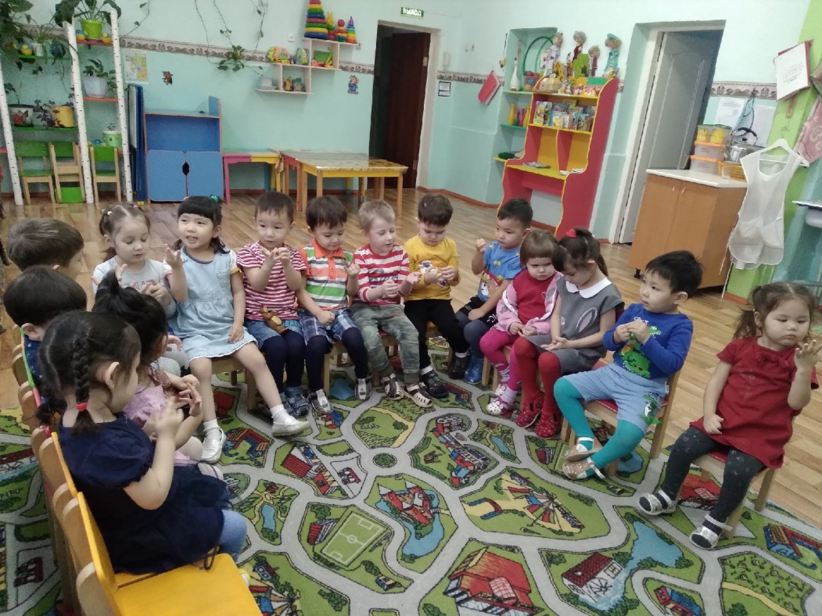
Динамические паузы- способствуют расслаблению отдельных групп мышц и это прекрасная возможность для ребенка сделать переход между занятиями, снять эмоциональное напряжение и утомление.

Slide 11
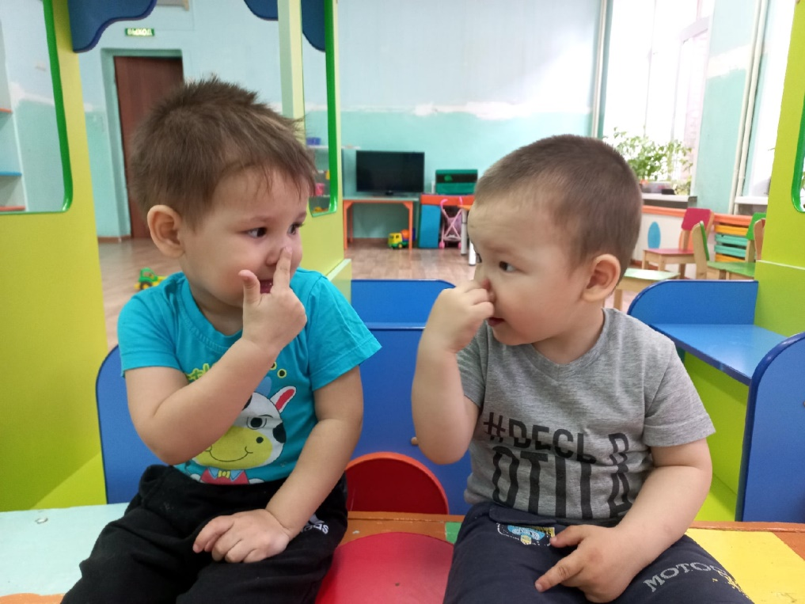
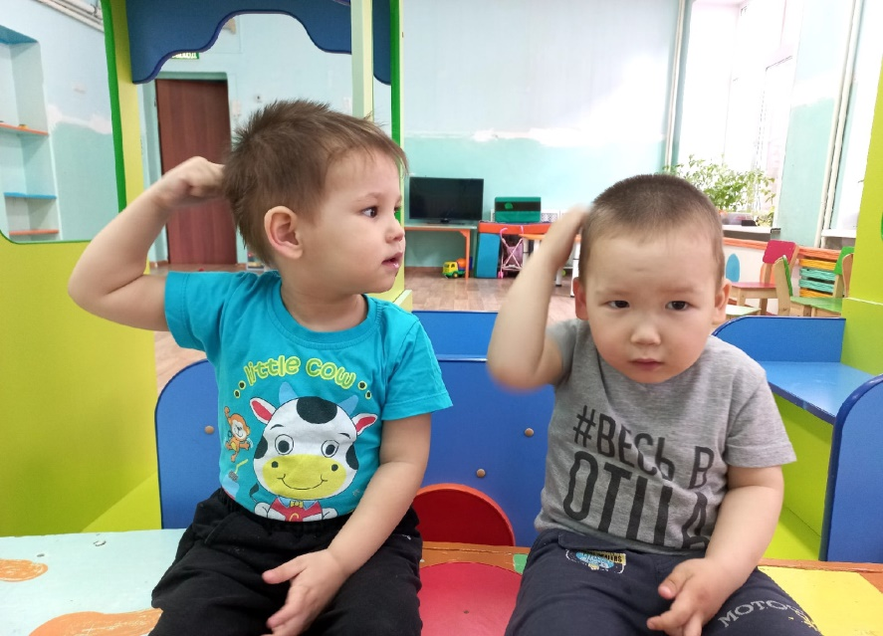
Точечный массаж- учит детей сознательно заботиться о своем здоровье, является профилактической простудных заболеваний, повышает жизненный тонус у детей, прививает чувство ответственности за свое здоровье, уверенность в том, что они сами могут помочь себе улучшить свое самочувствие.

